Slide 1
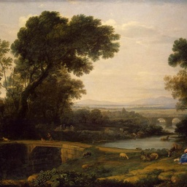
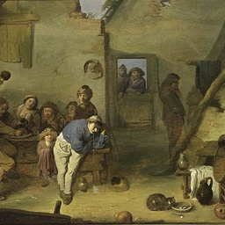
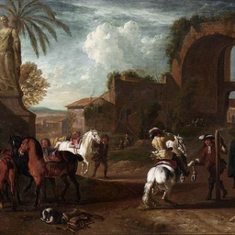
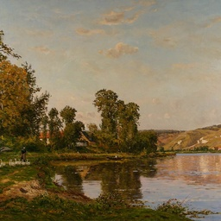
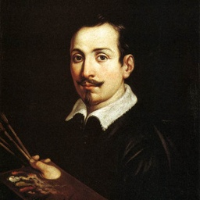
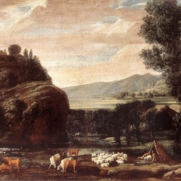
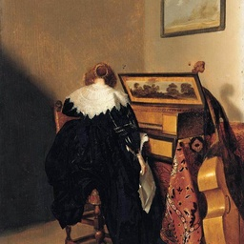
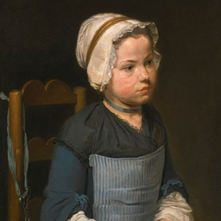
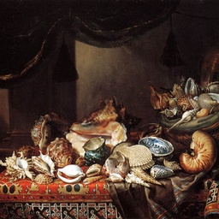
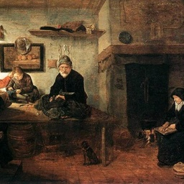
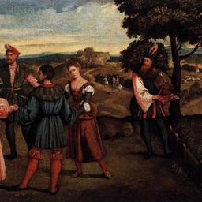
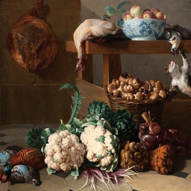
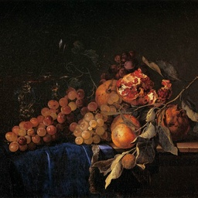
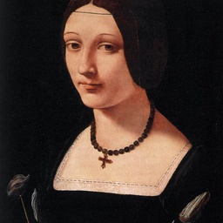
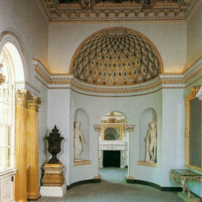
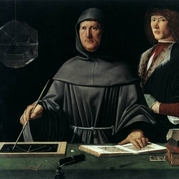
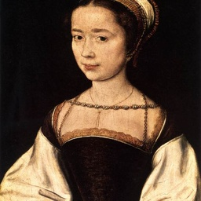
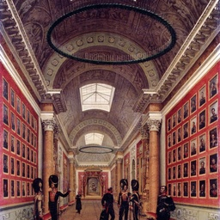
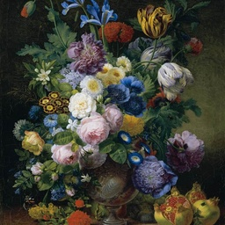
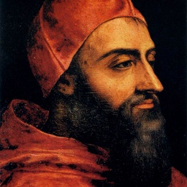
GANisme
Peindre avec un GAN
La Plateforme · Deep Learning
Kahina ABBAD & Pape Ahmed Fall
Notes:
KAHINA — Bonjour à tous. Notre projet s'appelle GANisme. Notre objectif : créer une intelligence artificielle qui peint des tableaux qui n'existent pas.
Pour cela, nous avons utilisé un GAN, un réseau antagoniste génératif. Nous l'avons entraîné sur des milliers de peintures de la Web Gallery of Art. Les tableaux que vous voyez ici font partie de nos données.
Voyons d'abord comment notre présentation est organisée.

Slide 2
PLAN
Les six étapes de notre projet
1
2
3
4
5
6
Veille technologique
Analyse de données (EDA)
Prétraitement de données
Architecture
Évaluation
Conclusion
Notes:
KAHINA — Notre présentation suit six étapes.
Je vais vous présenter la veille technologique, l'analyse de nos données et le choix de nos images.
Pape vous présentera ensuite le prétraitement, l'architecture du modèle, son évaluation et notre conclusion.
Commençons par la veille : qu'est-ce qu'un GAN ?

Slide 3
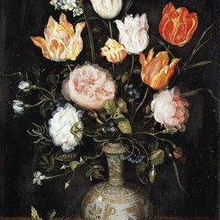
VEILLE TECHNOLOGIQUE
Deux réseaux en compétition
Non supervisé
Jeu à somme nulle
Discriminateur D
vrai / faux ?
gradient
→ G apprend
vraie
Bruit z
Générateur G
?
générée
Intuition : Le GAN sert à classer
→ Il sert à créer de nouvelles images
DÉCOUVERTE
Notes:
KAHINA — Le GAN a été inventé en 2014 par Ian Goodfellow.
Son but : apprendre à créer de nouvelles images qui ressemblent à des exemples. Il n'a besoin d'aucune étiquette : on parle d'apprentissage non supervisé.
Il repose sur deux réseaux qui s'affrontent. Le générateur part d'un bruit au hasard et fabrique une image. Le discriminateur reçoit une vraie peinture ou une image fabriquée, et doit dire si elle est vraie ou fausse.
À chaque erreur, le générateur apprend à mieux tromper le discriminateur. Les deux progressent ensemble.
Mais pourquoi dit-on que le GAN est un modèle génératif ?

Slide 4
VEILLE TECHNOLOGIQUE
Ce qui distingue un modèle génératif
1
Rôles
2
Entrées
3
Densité implicite
G : créer
G ← bruit z (100)
Pas de formule p(x)
D : juger
D ← une image
Échantillonnage seul
Discriminant : p(y|x)
Sortie D : probabilité
VAE : explicite
Génératif : p(x)
Intuition : Le GAN est un modèle discriminant
→ D l'est, mais le GAN est génératif
DÉCOUVERTE
Notes:
KAHINA — Il existe deux grands types de modèles.
Un modèle discriminant apprend à classer : par exemple, dire si une image est un portrait ou un paysage.
Un modèle génératif, lui, apprend à quoi ressemblent les données. Il peut donc en créer de nouvelles.
Dans un GAN, le discriminateur classe, mais le GAN dans son ensemble crée. À la fin, c'est le générateur que l'on garde.
Le générateur reçoit 100 nombres tirés au hasard. Il sait produire des images, mais il ne sait pas dire si une image est probable ou non.
Voyons maintenant comment ces deux réseaux apprennent ensemble.

Slide 5
VEILLE TECHNOLOGIQUE
Entraîner, puis converger
1 · D apprend
2 · G apprend
vraies = 1 · fausses = 0
−log D(G(z))
G
figé
D
mis à jour
perte
G
mis à jour
D
figé
perte
gradient
gradient à travers D
Intuition : La perte de G baisse : il progresse
→ On alterne G et D, on vise D = 0,5
DÉCOUVERTE
Notes:
KAHINA — L'entraînement se fait en deux temps, qui se répètent.
D'abord, le discriminateur apprend à reconnaître les vraies et les fausses images. Le générateur ne bouge pas.
Ensuite, c'est le générateur qui apprend à tromper le discriminateur. Cette fois, c'est le discriminateur qui ne bouge pas.
Le but n'est pas qu'un des deux gagne, mais d'atteindre un équilibre : le discriminateur ne sait plus faire la différence.
Le risque principal s'appelle le mode collapse : le générateur produit toujours la même image. C'est pourquoi nous avons regardé les images générées à chaque étape.
Mais comment savoir si les images sont réussies ?

Slide 6
VEILLE TECHNOLOGIQUE
Évaluer, et avec combien d'images
vraies
générées
Précision
réalisme
Rappel
variété
FID · KID
distance
FID
Œil
artefacts
Voisins
mémorisation
Intuition : Il faut des millions d'images
→ Ça dépend : nous en avons visé ~8 000
DÉCOUVERTE
Notes:
KAHINA — Pour juger un GAN, un seul indicateur ne suffit pas.
Le FID mesure l'écart entre les vraies images et les images générées. Plus il est bas, plus elles se ressemblent. Le KID fonctionne sur le même principe.
Nous regardons aussi les images nous-mêmes, et nous vérifions que le modèle ne recopie pas les tableaux qu'il a vus.
Le nombre d'images nécessaires dépend de leur variété. Nous avons visé environ 8 000 peintures.
Il existe aussi plusieurs familles de GAN. Voyons lesquelles.

Slide 7
VEILLE TECHNOLOGIQUE
Variantes, et CNN contre GAN
+ nettes · rapides
− instables · collapse
2014
2015
2016
2017
2018
GAN · cGAN
DCGAN
Pix2Pix · SRGAN
CycleGAN · WGAN-GP
StyleGAN
par classe
images
croquis → photo
photo → Monet
visages
CNN = architecture · GAN = méthode · DCGAN = les deux
Notes:
KAHINA — Les GAN produisent des images nettes, et très vite. Mais leur entraînement est instable.
Depuis 2014, de nombreuses versions sont apparues. Par exemple, CycleGAN transforme une photo en tableau de Monet, et StyleGAN crée des visages très réalistes.
Nous avons choisi le DCGAN. C'est un GAN qui utilise des réseaux convolutifs, des réseaux spécialisés dans les images.
Pour finir cette veille, parlons de l'IA générative en général.

Slide 8
VEILLE TECHNOLOGIQUE
ChatGPT, risques et intérêt
Dangers
Pourquoi générer ?
Deepfakes
Désinformation
Données rares
Biais
Droits d'auteur
Anonymisation
Vie privée
Création artistique
ChatGPT = GPT, un transformer d'OpenAI
si le synthétique est signalé
Notes:
KAHINA — On pense souvent à ChatGPT quand on parle d'IA générative. Mais ce n'est pas un GAN : c'est un modèle de langage, développé par OpenAI.
Ces outils présentent des risques : les fausses vidéos, la désinformation, les biais ou les droits d'auteur.
Mais ils sont aussi utiles : compléter des données rares, protéger des données personnelles, ou aider les artistes.
Pour nous, c'est utile à une condition : qu'une image générée soit toujours présentée comme telle.
Passons maintenant à nos données.

Slide 9
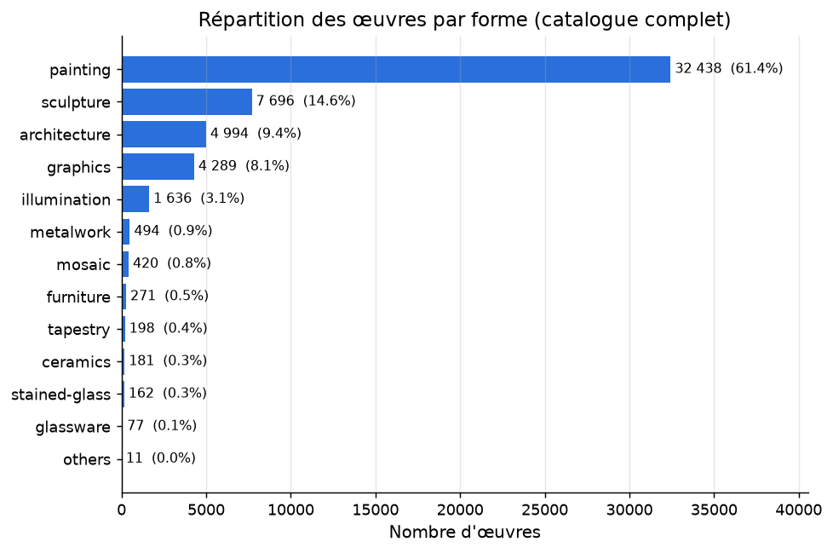
ANALYSE DE DONNÉES (EDA)
Les chiffres clés
52 867
32 438
œuvres
peintures
3 663
88 %
artistes
datées
URL unique
Texte libre
Inconnu = « - »
Formes d'art du catalogue · notebook 01_eda
Notes:
KAHINA — Nos données viennent de la Web Gallery of Art.
Le catalogue compte près de 53 000 œuvres. Nous avons gardé uniquement les peintures : un peu plus de 32 000, réalisées par plus de 3 600 artistes.
Avant de récupérer la moindre image, nous avons étudié ces informations. Elles étaient écrites librement, par exemple « vers 1530 ». Nous les avons transformées en données exploitables : l'année, la taille et la technique.
Cette analyse nous a réservé une première surprise.

Slide 10
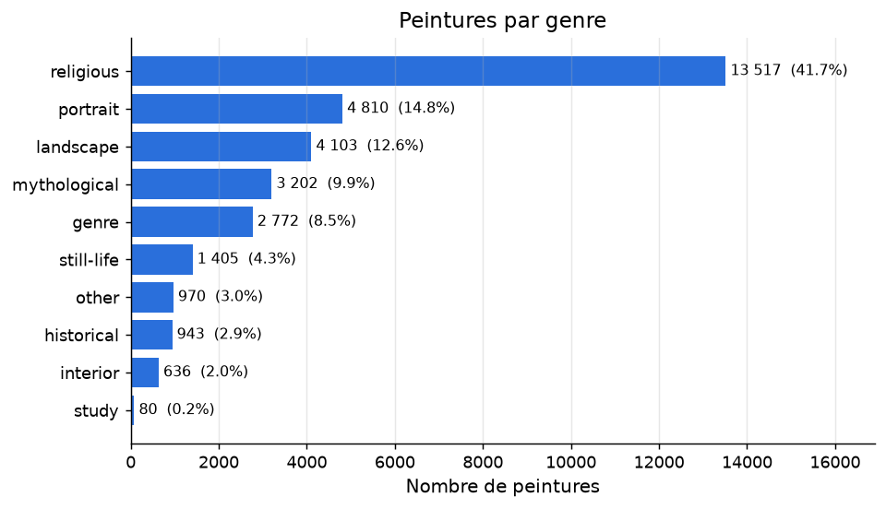
ANALYSE DE DONNÉES (EDA)
Déséquilibre des genres
42 %
religieux
→ quotas par genre
Graphique du notebook 01_eda
Notes:
KAHINA — Près de la moitié des peintures, 42 %, ont un sujet religieux.
Si nous avions pris les images au hasard, notre GAN aurait surtout appris à peindre des scènes bibliques.
Nous avons donc choisi autant d'images pour chaque genre : portraits, paysages, natures mortes, et ainsi de suite.
Nous avons aussi trouvé d'autres problèmes dans les données.

Slide 11
ANALYSE DE DONNÉES (EDA)
Quatre découvertes dans les données
15 %
14 %
18 %
0,85
détails
fresques
dates incohérentes
ratio médian
→ exclus
→ exclues
→ DATE
→ carré central
Notes:
KAHINA — Nous avons repéré quatre problèmes.
Premièrement, 15 % des images sont des zooms sur un autre tableau. Ce sont presque des doublons : nous les avons retirées.
Deuxièmement, 14 % sont des fresques, photographiées sur des murs. Elles sont trop différentes : nous les avons retirées aussi.
Troisièmement, la colonne des périodes était fausse dans 18 % des cas. Nous avons utilisé la vraie date.
Enfin, les tableaux sont souvent plus hauts que larges, alors que le GAN produit des images carrées. Nous les avons donc coupés en carré, au centre.
Voici comment ces décisions nous ont menés à notre jeu d'images.

Slide 12
PRÉTRAITEMENT DE DONNÉES
De 32 438 peintures à notre jeu d'images
32 438
peintures dans le catalogue
Résultat
8 000
sélectionnées
27 451
− 4 987 vues de détail
zooms sur un autre tableau
6 779
récupérées
24 379
− 3 072 fresques
photos de murs et de voûtes
23 228
− 1 151 formats trop allongés
frises, panneaux étroits
6 762
après contrôle (noir et blanc, doublons)
8 000
tirées au sort
genres équilibrés · 30 max. par artiste
6 105
entraînement
657
évaluation
Tirage reproductible · une image par œuvre · évaluation sur des œuvres jamais vues à l'entraînement
Notes:
KAHINA — Ce schéma se lit de haut en bas.
Nous partons de 32 438 peintures. Nous retirons les zooms, les fresques et les formats trop allongés. Il en reste 23 228.
Parmi elles, nous en choisissons 8 000 au hasard, avec autant d'images par genre et 30 au maximum par artiste.
À droite, le résultat : nous avons récupéré 6 779 images. Après nos contrôles, nous en gardons 6 105 pour entraîner le modèle et 657 pour le tester. Le modèle ne voit jamais ces 657 images pendant son apprentissage.
Je laisse maintenant la parole à Pape, qui va vous expliquer comment nous avons préparé ces images.

Slide 13
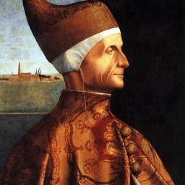
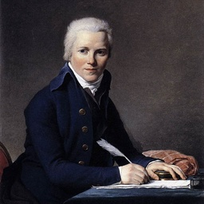
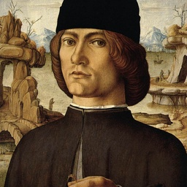
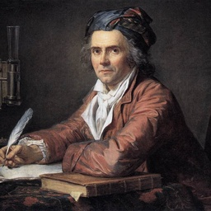
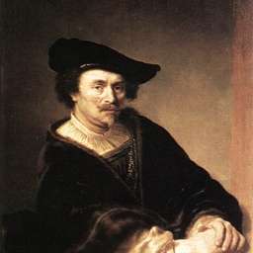
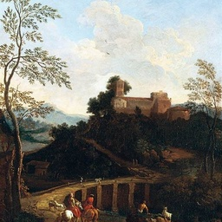
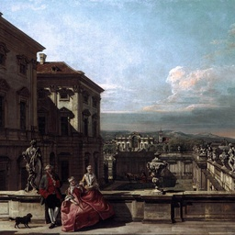
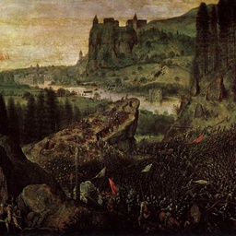
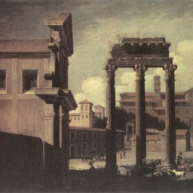
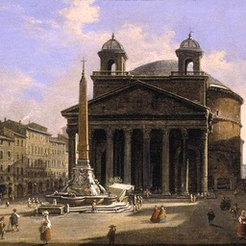
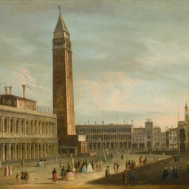
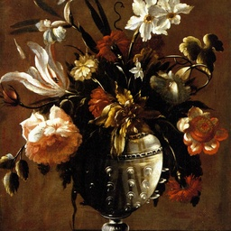
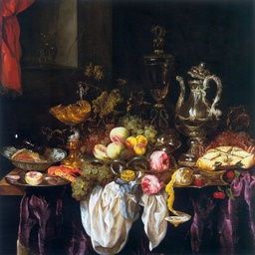
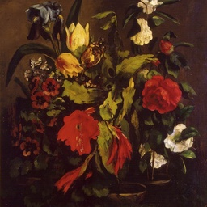
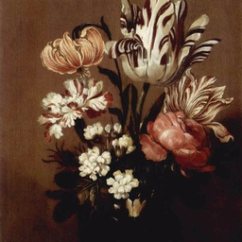
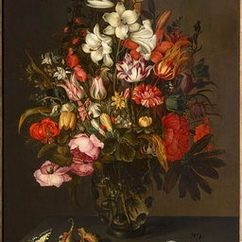
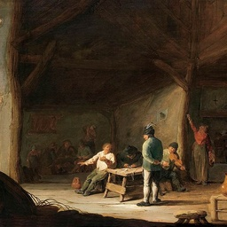
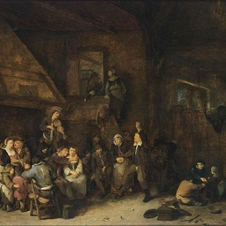
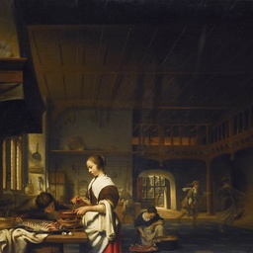
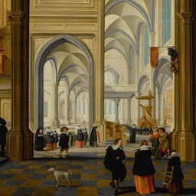
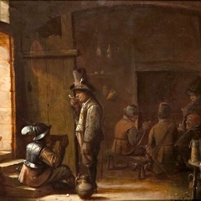
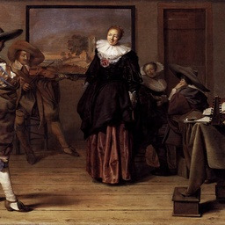
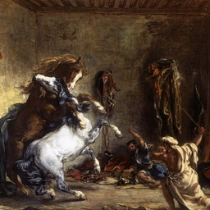
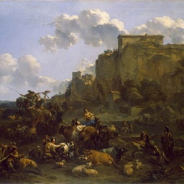
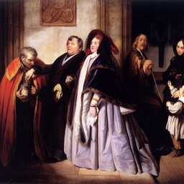
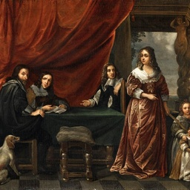
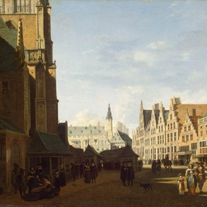
PRÉTRAITEMENT DE DONNÉES
Ce que montrent les images, et le prétraitement
portrait
Formats variés → carré central
paysage
Tons sombres → couleurs gardées
Cadres visibles → bruit toléré
nature morte
Haute résolution → 64×64
intérieur
Pixels → [−1, 1] (tanh)
scène de genre
Miroir horizontal seulement
Notes:
PAPE — Merci Kahina. Voici ce que montrent nos images, et ce que nous en avons déduit. Les formats varient : nous recadrons en carré au centre. Les tons sont sombres : nous les gardons, c'est le style à apprendre. La résolution d'origine suffit largement pour du 64×64. Les pixels sont ramenés entre −1 et 1, pour correspondre à la sortie du générateur, et la seule augmentation est le miroir horizontal.

Slide 14

PRÉTRAITEMENT DE DONNÉES
Un bug révélé par les visuels
1 615
paires candidates
3
vrai doublon
Contrôle des quasi-doublons · notebook 02_dataset
→ confirmation par pixels
Notes:
PAPE — Ce graphique raconte une erreur évitée. Pour repérer les doublons, une empreinte d'image signalait 1 615 paires. En les regardant, nous avons vu que c'étaient presque toujours des paysages différents, avec le même ciel clair et le même sol sombre. Une vérification pixel par pixel n'a confirmé que 3 vrais doublons. Sans elle, nous aurions supprimé des centaines de paysages sans le voir.

Slide 15
ARCHITECTURE
Architecture et fonctions de perte
Générateur : agrandit le bruit
z
100
4×4
512
8×8
256
16×16
128
32×32
64
64×64
3 · tanh
Pertes
BCE
Convolutions transposées (pas 2) · BatchNorm · ReLU · sortie tanh dans [−1, 1]
Discriminateur : le chemin inverse
D : vrai = 1, faux = 0
64×64
3
32×32
64
16×16
128
8×8
256
4×4
512
1
logit
G : −log D(G(z))
Convolutions (pas 2, sans pooling) · BatchNorm sauf 1re couche · LeakyReLU 0,2
Plan B : WGAN-GP
128×128 : une couche de plus dans G et D · 12,8 M paramètres (G) contre 3,6 M
Notes:
PAPE — Notre générateur part de 100 nombres et agrandit l'image couche par couche, de 4×4 jusqu'à 64×64, avec une sortie tanh. Le discriminateur fait le chemin inverse jusqu'à un seul nombre. La perte est l'entropie croisée binaire : le discriminateur apprend « vrai = 1, faux = 0 », le générateur cherche à faire répondre « vrai ».

Slide 16
ARCHITECTURE
Un DCGAN, avec les réglages du papier
DCGAN
Adam
0,0002
0,5
Type
Optimiseur
Taux d'apprentissage
β1
128
100
100
6 105
Lot
Bruit z
Époques
Images d'entraînement
Notes:
PAPE — Nous avons choisi un DCGAN : c'est la référence en 64×64, simple à diagnostiquer et entraînable sans carte graphique. Nos hyperparamètres sont ceux de l'article original : Adam, un taux d'apprentissage de 0,0002, un β1 de 0,5, des lots de 128 images. Notre baseline, entraînée sur tous les genres, a tourné 100 époques sur 6 105 images.

Slide 17


ARCHITECTURE
Entraînement
baseline · tous genres · 6 105 images
Pertes de G et D
Pertes qui oscillent : normal pour un GAN
D(x) au-dessus de D(G(z)) : D garde l'avantage
Mêmes z, époque après époque
Notes:
PAPE — Voici l'entraînement de notre baseline. Les pertes oscillent, ce qui est normal pour un GAN, et le discriminateur garde l'avantage. À droite, les mêmes bruits époque après époque : on part du gris, on voit des motifs apparaître, puis une vraie matière picturale.

Slide 18


ÉVALUATION
Évaluation du générateur
baseline · tous genres · 6 105 images
FID
généré vs réel
210,8
FID réf.
réel vs réel
62,4
KID
généré vs réel
0,150
Images générées
Générée / plus proche réelle
Notes:
PAPE — Notre baseline obtient un FID de 211. Pour l'interpréter, nous avons calculé un FID de référence entre deux ensembles de vraies peintures : 62, le meilleur score possible ici. Il reste donc de la marge. À droite, chaque image générée est différente de la peinture la plus proche : le modèle crée, il ne recopie pas.

Slide 19
ÉVALUATION
De la première version à la baseline
même évaluation · 657 peintures
−37%
÷2
FID
KID
Damier et collapse disparus
Pas de recopie
Traînées en diagonale
Marge jusqu'à la référence
Notes:
PAPE — Notre toute première version, entraînée sur moins de 3 000 images, montrait un damier et un début de mode collapse. Avec deux fois plus d'images et sept fois plus d'itérations, sans rien changer d'autre, le FID passe de 335 à 211 et le KID est divisé par deux. Mais les images restaient abstraites.

Slide 20

ÉVALUATION
Un jeu homogène : les portraits
16 images à la sortie du DataLoader (après pipeline)
3 737 portraits
Dossier 128×128
Resize → Crop → Flip → Tensor → Normalize
[−1, 1] vérifié
Notes:
PAPE — Notre hypothèse : le jeu était trop hétérogène, avec 10 genres et 7 siècles. Nous avons donc constitué un jeu de portraits seulement : 4 068 sélectionnés, le maximum du catalogue, 3 737 récupérés. Avant d'entraîner, nous avons vérifié 16 images à la sortie de notre pipeline : bien cadrées, sans déformation, avec des valeurs entre −1 et 1.

Slide 21

ÉVALUATION
Portraits : 64×64 puis 128×128
FID · référence · écart
Baseline (tous genres)
211 · 62 · ×3,4
Portraits 64×64
204 · 73 · ×2,8
Portraits 128×128
286 · 76 · ×3,8
64×64 : portraits reconnaissables, pas de recopie
128×128 : moins bon, 2 600 itérations seulement
Portraits générés (64×64)
Notes:
PAPE — L'hypothèse est confirmée. Avec le même modèle et le même nombre d'itérations, les portraits sont reconnaissables : silhouette centrée, visage clair, col blanc. Le FID est à 2,8 fois la référence, contre 3,4 pour la baseline.
En 128×128, une époque prenait près de 5 minutes sur processeur : avec deux fois moins d'itérations, le résultat reste moins bon. Un modèle plus gros demande plus d'entraînement, idéalement sur GPU.

Slide 22

CONCLUSION
L'application Streamlit
Capture de l'application : la peinture n° 460596 et le schéma de sa génération
Une peinture à la fois
Bruit → générateur → image
Note du discriminateur
Collections · Téléchargement
Notes:
PAPE — Notre application Streamlit présente une peinture à la fois. Chaque numéro redonne toujours la même œuvre. À côté, un schéma montre comment elle est née : les 100 nombres de départ, ce que contient le générateur à chaque couche, puis l'image finale, et enfin la note que lui donne le discriminateur. Nous pouvons vous en faire une démonstration.

Slide 23
CONCLUSION
Organisation
1
Outils
2
Rituels
3
Équipe
GitHub
[Points d'équipe]
Kahina ABBAD
[Trello / Azure]
[Revues]
Pape Ahmed Fall
Notes:
PAPE — Nous avons mené ce projet à deux, avec notre code versionné sur GitHub. [À compléter : outil de suivi des tâches, fréquence de nos points d'équipe.]

Slide 24






CONCLUSION
Conclusion
Acquis
Difficultés
Pistes
Catalogue analysé
Images abstraites
WGAN-GP
Pipeline d'images
Faux doublons
GAN conditionnel
Portraits reconnaissables
Calcul sur processeur
GPU pour le 128×128
Notes:
PAPE — Pour conclure : nous avons construit une chaîne complète, de l'analyse du catalogue à une application. Notre principal enseignement est que la qualité des données compte autant que le modèle : en rendant le jeu homogène, nous sommes passés d'images abstraites à des portraits reconnaissables. Pour aller plus loin, nous testerions le WGAN-GP, un GAN conditionnel et un entraînement en 128×128 sur GPU.
Merci pour votre attention. Nous sommes prêts à répondre à vos questions.

